Slide 1
সামাজিকীকরণ
সূচীপত্র
সংজ্ঞা।
সামাজিকীকরণের বিভিন্ন উপাদান।
সামাজিকীকরণের বিভিন্ন মাধ্যম।
সামাজিকীরণের গুরুত্ব।
\ ।

Slide 2
সংজ্ঞাঃ-
সমাজের সঙ্গে ব্যক্তির সম্পর্ক গড়ে ওঠে সামাজিকীকরণের মাধ্যমে ।
অধ্যাপক ডেভিডের মতানুসারে,
“যে পদ্ধতিতে মানবশিশু ক্রমশ সামাজিক মানুষে পরিণত হয়, তাকেই সামাজিকীকরণ বলা হয়।”
প্রকৃতপক্ষে এটি এমন এক ধরনের প্রক্রিয়া, যার উপর ব্যক্তি ও সমাজ উভয়েরই অস্তিত্ব নির্ভরশীল।

Slide 3
সামাজিকীকরণের বিভিন্ন উপাদানঃ-
যে কোন সমাজে কোন ব্যক্তির সামাজিকীকরণের জন্য কতকগুলি উপাদানের ভূমিকা অনস্বীকার্য -
অনুকরণ
একাত্মকরণ
সমানুভূতি
প্রতিযোগিতা
অভিভাবন
ভাষা
সঙ্গীকরণ
সহযোগিতা

Slide 4
সামাজিকীকরণের উপাদান – কয়েকটির ব্যাখ্যা-
অনুকরণ - একজনের আচরনকে পুরোপুরি
নকল করা।
অভিভাবন – কোন তথ্যকে অপরের কাছে পৌঁছে
দেওয়া । অর্থাৎ যোগাযোগ প্রক্রিয়া ।
একাত্মকরণ – ভালোলাগা বিভিন্ন বস্তুর সাথে ও পরিবারের
সদস্যদের সাথে শিশুর নিজেকে ধীরে ধীরে
এক করে নেওয়া ।
ভাষা – ভাবের আদান-প্রদানের মাধ্যমে সর্বোপরি ব্যক্তিসত্তার
বিকাশ সাধন ।

Slide 5
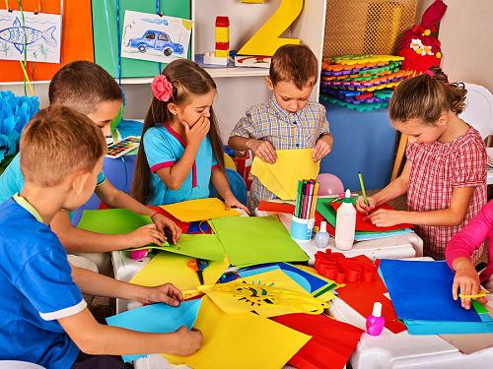
সামাজিকীকরণের মাধ্যম -
অন্তরঙ্গ গোষ্ঠী –
১। সমবয়স্কদের সঙ্গে সম্পর্ক সমতার সম্পর্ক ও পারস্পরিক আদান– প্রদান।
২। ব্যক্তি সহযোগিতার মানসিকতা ও নীতিজ্ঞান লাভ।
৩। সাংস্কৃতিক জীবনের বিভিন্ন বিষয় সম্পর্কে জ্ঞান লাভ।
৪। যৌন আচরনের জ্ঞান।

Slide 6
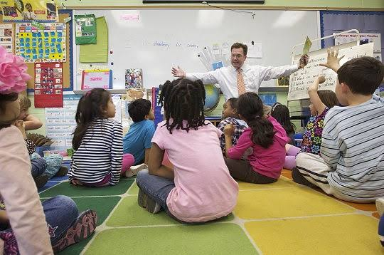
শিক্ষা প্রতিষ্ঠান –
১। বিভিন্ন সামাজিক,আর্থিক,ধর্মীয় প্রেক্ষাপট থেকে আসা সহপাঠীদের সাথে ঘনিষ্ঠতা।
২। শিক্ষকদের সহচর্যের ফলে শিশুর নতুন অভিজ্ঞতা অর্জন।
বৃত্তি প্রতিষ্ঠান-
১। মিলেমিশে কাজ করার ফলে দলগত মনোভাব গঠনে সাহায্য করে।
২। অনেক রীতি নীতির সাথে পরিচিত হয়ে পরিবেশের সাথে সংগতিবিধানে সহায়তা করে।

Slide 7
ধর্মীয় প্রতিষ্ঠান্-
১। ভেদাভেদ ভুলে একত্রিত হওয়ার জন্য সমাজের
বিভিন্ন ঐতিহ্য ও সংস্কৃতি সম্পর্কে জ্ঞান অর্জন।
২। সৌন্দর্য বোধের বিকাশ ও শৃঙ্খলা পালনে সাহায্য।
৩। বিনয় ও শ্রদ্ধার বোধ জাগ্রত করা।
৪। পরিষ্কার পরিচ্ঢন্ন হতে শেখানো।

Slide 8
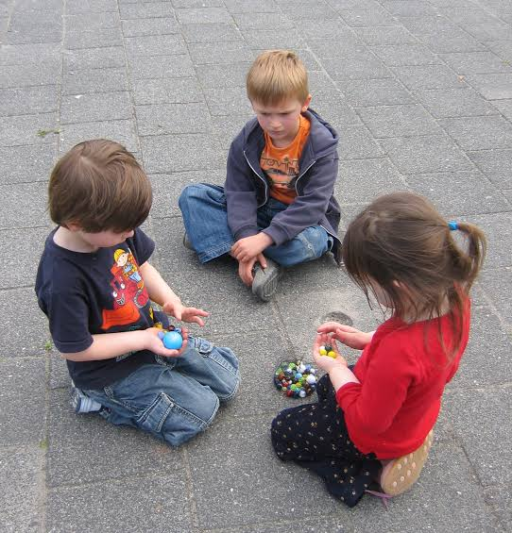
পরিবার -
১। সামাজিক সম্পর্কগুলির সাথে পরিচিতিকরণ।
২। প্রাথমিক দক্ষতা অর্জনে সহায়তা।
৩। নৈতিক মূল্যবোধ সম্পর্কে জ্ঞানার্জন।
৪। ধর্মবিঃশ্বাস ও বিভিন্ন সুঅভ্যাস গঠন।
৫। পরিবেশের সাথে সার্থক সংগতিবিধান।
৬। বৌদ্ধিক চর্চা ও ভাষা শিক্ষার বিকাশ।

Slide 9
সামাজিকীকরণের গুরুত্ব –
প্রাপ্তবয়স্কদের সঙ্গে মিথস্ক্রিয়ার মধ্য দিয়ে শিশুর নিজ
দায়িত্ব পালনের শিক্ষা ও প্রশিক্ষনদান।
আশা আকাঙ্ক্ষা,দায়িত্ববোধ,কর্মনৈপূণ্য প্রভৃতির উদ্ভব ঘটানো।
সংস্কৃতিকে সঞ্চারন করা ও সংস্কৃতির নিরবিচ্ছিন্ন ধারা অব্যাহত রাখা।
সর্বোপরি শিশুকে সামাজিক মানুষ হিসাবে গড়ে তোলা।
প্রতিভার সুষ্ঠুভাবে বাস্তবায়ন করা।

Slide 10
গ্রন্থসমূহ –
বিষয় সমাজতত্ত্ব – অনাদি কুমার মহাপাত্র।
শিক্ষাশ্রয়ী সমাজতত্ত্ব – ডঃ মঞ্জুষা তরফদার।
শিক্ষামুখী সমাজবিজ্ঞান – অধ্যাপক শ্যামাপ্রসাদ চট্টরাজ।
সমাজতত্ত্ব ও ভারতীয় সমাজ – চন্ডীদাস মুখোপাধ্যায়।
প্রসঙ্গ সমাজতত্ত্ব – ডঃ অমলেন্দু মুখোপাধ্যায়।
ধন্যবাদ।
WEBSITE-
Siddhishirodkarblogspot.com
Educalingo.com
kullabs.com

